Slide 1
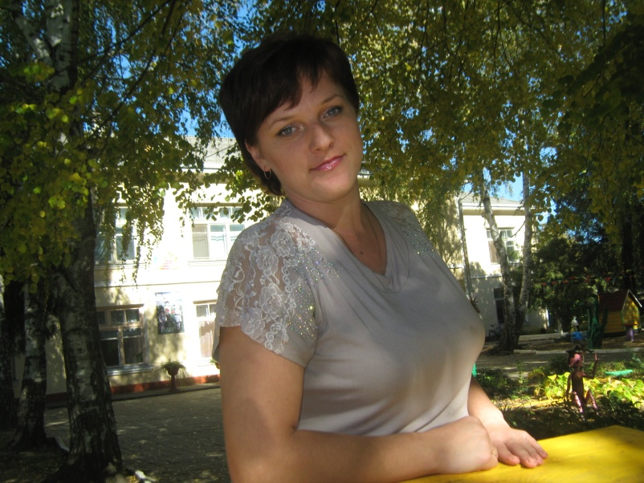
Проект : «Моя Родина!»
Создатель проекта:
Воспитатель Н.И.Белянцева

Slide 2
Пояснительная записка
В проекте представлена совместная работа воспитателя, родителей.
Целью проекта было вызвать патриотические чувства, обогатить знания детей о стране, родном крае, городе.

Slide 3
Актуальность проекта -формирование любви к своей Родине, малой Родине.
- Возраст участников 4-5 лет
Цель проекта:
Формирование гражданской позиции, чувства любви к Родине
Задачи:
Воспитывать у детей любовь к Родине, родному краю, любовь и привязанность к семье, родному дому, детскому саду, улице, селу.

Slide 4
Тип проекта:
Краткосрочный, ознакомительно-ориентировочный
- Состав проектной группы:
Воспитатель, воспитанники, родители.
- Формы организации проекта:
НОД, игры, беседы, чтение художественной литературы, заучивание стихотворений, просмотр DVD, консультации и беседы с родителями
- Результаты проекта:
Сформировались знания о стране, своём крае, родном городе.
- Следствие проекта:
Продолжать воспитывать у детей любовь к Родине, родному краю, природе. Побуждать исследовательский интерес, любознательность.

Slide 5
1 – ый День проекта
- Беседа «Страна в которой мы живём»
- Ознакомление с Символикой России
- НОД «Флаг России» (Аппликация)
- Прослушивание гимна России
- Консультация для родителей
«С чего начинается Родина?»

Slide 6
2-ой День проекта
- Рассматривание альбома «Две столицы»
- НОД «Моя Родина-Россия»
- Дидактическая игра «Обитатели лесов России»
- Создание альбома «Достопримечательности России»

Slide 7
3 –ый День проекта
- Беседа «Праздники России»
- Рассматривание иллюстраций о российский праздниках
- Слушание русских народных сказок
- Инсценировка сказки «Теремок»

Slide 8
4 – ый День проекта
- Беседа: «Край в котором я живу»
- Рассматривание альбома «Животные краснодарского края»
- Просмотр мультфильма «Алёша Попович и Тугарин Змей»
- Заучивание стихотворения о Родине

Slide 9
5 – ый День проекта
- Беседа» « Я и вся моя семья»
- НОД «Моя мама лучшая на свете»
- С/р игра «Семья»
- Беседа с родителями на тему: «Родительский дом – начало начал»

Slide 10
Стихотворение о Родине
Холмы, перелески, Луга и поля — Родная, зелёная Наша земля. Земля, где я сделал Свой первый шажок, Где вышел когда-то К развилке дорог. И понял, что это Раздолье полей — Частица великой Отчизны моей.

Slide 11
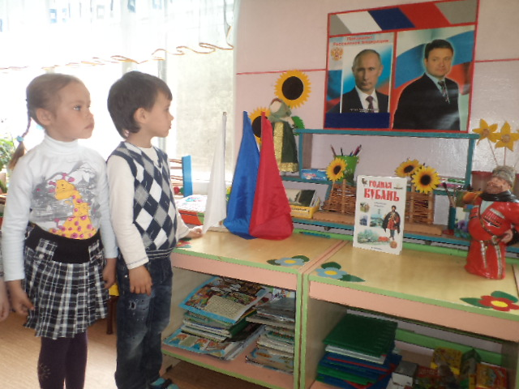
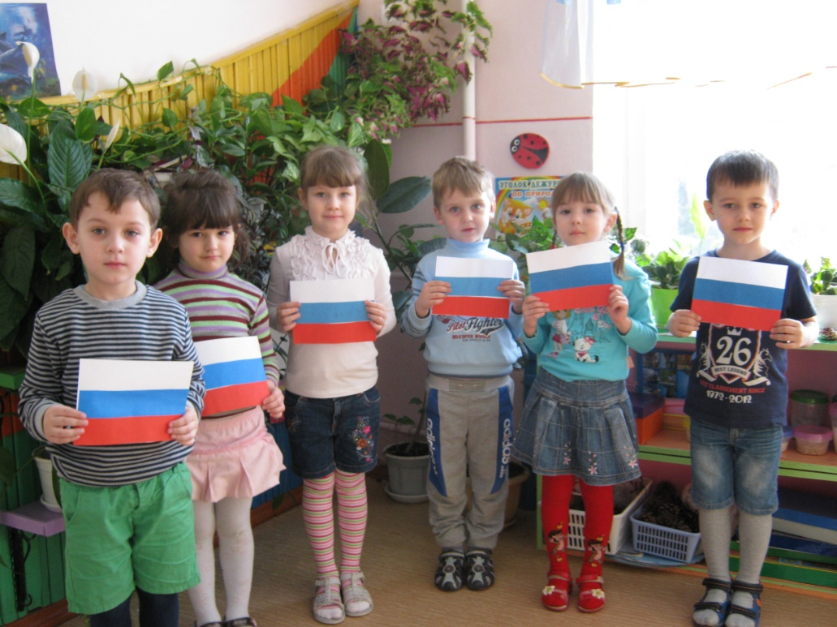
С чего начинается
Родина?
Флаг России

Slide 12
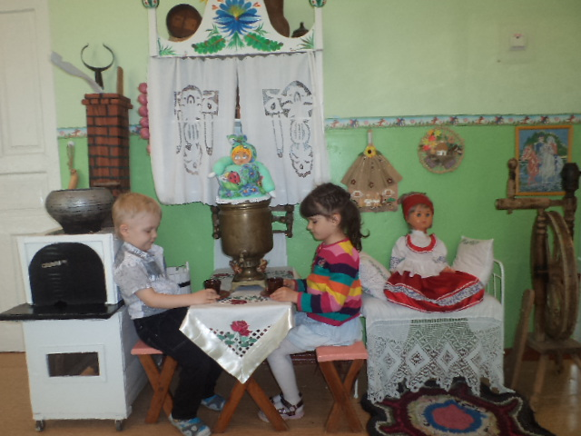
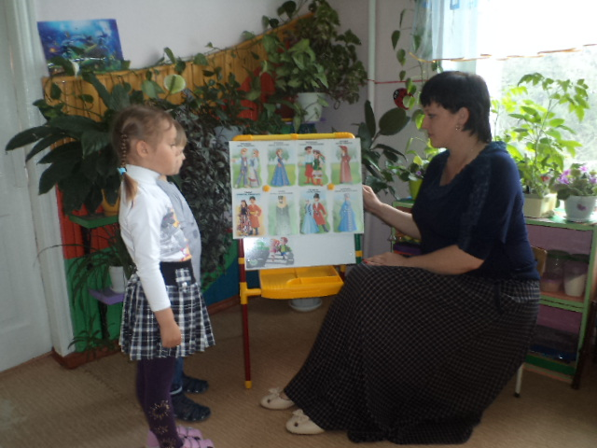
Вот как жили на
Кубани
Как много национальностей
Населяет нашу страну

Slide 13
Спасибо за внимание!

